Slide 1

实验 进程控制

Slide 2

实验目的
掌握进程的概念，了解进程的结构、状态，认识进程并发执行的实质。
熟悉进程控制相关的命令。
能够使用系统调用完成进程的创建和控制，形成多进程并发执行的环境.

Slide 3
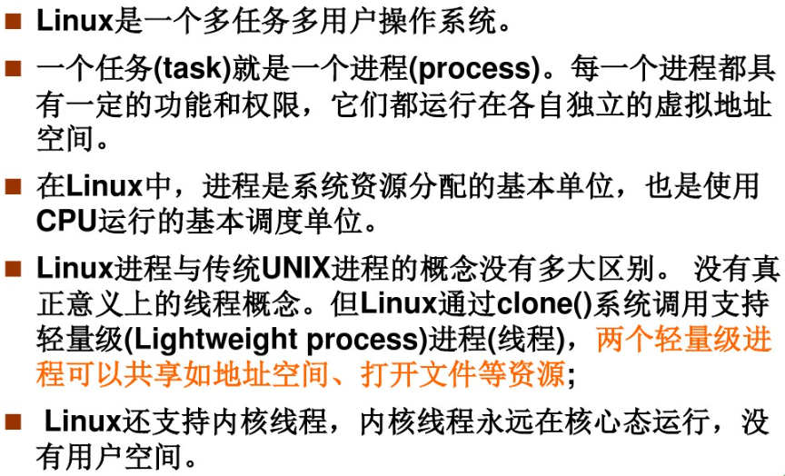
进程概念

Slide 4
了解Linux进程结构
与传统的进程一致，Linux进程也主要有3部分组成：程序段、数据段和进程控制块。
程序段存放进程执行的指令代码，具有可读、可执行、不可修改属性，但允许系统中多个进程共享这一代码段，因此程序与进程具有一对多的属性。
数据段是进程执行时直接操作的所有数据（包括变量在内），具有可读、可写、不可执行属性。
Linux中每个进程PCB的具体实现用一个名为task_struct的数据结构来表示，在Linux内核中有个默认大小为512B的全局数组task，该数组的元素为指向task_struct结构的指针。在创建新进程时，Linux将会在系统空间中分配一个task_struct结构，并将其首地址加入到task数组。当前正在运行的进程的task_struct结构由一个current指针来指示。
include/linux/sched.h

Slide 5
Linux进程状态
（1）TASK_RUNNING：可运行态，表示进程正在运行，或准备运行（就绪）。
（2）TASK_INTERRUPUTIBLE：可中断等待态，表示进程在等待队列中等待某些条件的达成，一旦条件满足就被唤醒，也能够由其他进程通过信号或中断唤醒。
（3）TASK_UNINTERRUPTIBLE：不可中断等待态态，该状态除了不会被信号或中断唤醒外，其他与可中断等待态相同。
（4）TASK_ZOMBIE：僵死态，表示进程结束了，已经释放所占用的大部分资源，但其task_struct结构仍然保留着。
（5）TASK_STOPPED：停止态，表示进程停止执行，通常用于调试时因收到信号而停止执行。

Slide 6
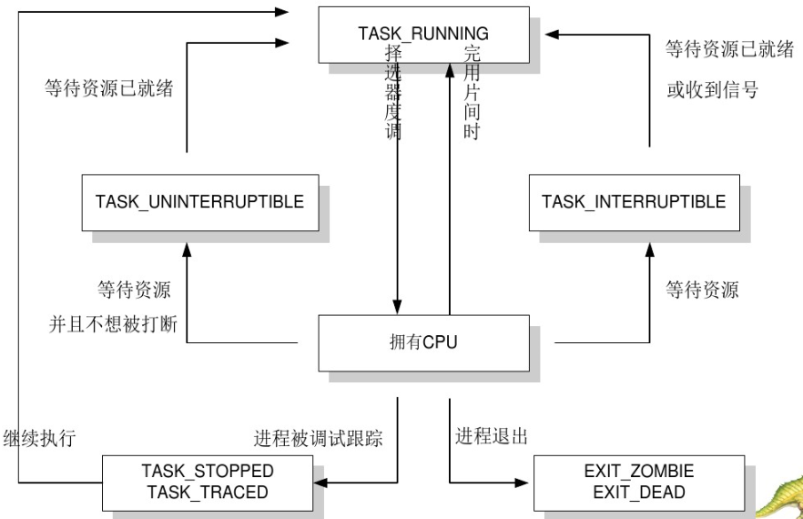
状态转换

Slide 7
相关命令
ps:查看用户空间的当前进程
top:动态显示进程信息
pstree：以树状图显示进程

Slide 8
相关命令
睡眠指定时间：sleep x
结束或终止指定进程：kill -9 pid
后台执行：command &
查看后台进程：jobs

Slide 9
进程标识号
进程标识号管理的两个函数如下所示：
#include <unistd.h>
#include <sys/types.h>
pid_t getpid(void);
pid_t getppid(void);
其中getpid返回调用进程本身的pid，而getppid返回调用进程的父进程的pid。两个函数都没有出错返回。

Slide 10
fork( )：创建一个新进程的函数
#include <unistd.h>
#include <sys/types.h>
pid_t fork(void);
系统调用格式： pid=fork( )
fork( )返回值：0，>0，-1

Slide 11
核心为fork( )完成以下操作：
（1）为新进程分配一进程表项和进程标识符
（2）检查同时运行的进程数目
（3）拷贝进程表项中的数据
（4）子进程继承父进程的所有文件
（5）为子进程创建进程上、下文
（6）子进程执行
(内核do_fork()实现)kernel/fork.c

Slide 12
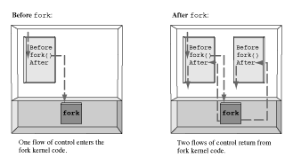

Slide 13
父进程
…..
pid=fork( );
if (pid==0)
执行子进程代码；
else if (pid>0)
执行父进程代码；
else
创建失败处理；
PC
fork( )调用前

Slide 14
父进程
…..
pid=fork( );
if (pid==0)
执行子进程代码；
else if (pid>0)
执行父进程代码；
else
创建失败处理；
PC
fork( )调用前
父进程
子进程
fork( )调用后
…..
pid=fork( );
if (pid==0)
执行子进程代码；
else if (pid>0)
执行父进程代码；
else
创建失败处理；
其它代码；
…..
pid=fork( );
if (pid==0)
执行子进程代码；
else if (pid>0)
执行父进程代码；
else
创建失败处理；
其它代码；
PC
PC

Slide 15
在程序中运行一个命令
system()
程序中调用system函数时，用字符串参数传递一个shell命令，并执行
#include <stdlib.h>
int system(const char *cmdstring);
调用举例：system(“ps -af”);

Slide 16
实验内容1
1、查看系统中的task_struct结构，了解PCB所包含的信息。
2、列出当前终端上启动的所有进程。试观察屏幕上的显示结果。
3、编写程序，使用fork( )创建两个子进程。观察在程序运行过程中的进程状态变化，分析原因。
(1)编写一段程序，使用系统调用fork( )创建两个子进程。当此程序运行时，在系统中有一个父进程和两个子进程活动。让每一个进程在屏幕上显示一个字符串,其中,每个进程显示其pid值，及其父进程的pid值。类似如下显示:父进程显示'"I am parent.pid:...ppid:.... "，子进程分别显示'"I am child1.pid:..., ppid:.... "和'"I am child2.pid:..., ppid:...."。试观察并分析屏幕上的显示结果。
（2）改写以上程序，使得父进程在创建所有子进程之前执行一次system(“ps -af”),创建子进程之后,每个进程都执行一次system(“ps -af”)。通过在多进程执行过程中执行命令“ps -af”,显示当前进程状态。试观察并分析屏幕上的显示结果。

Slide 17
一个程序如何运行另一个程序
exec函数把一个新程序装入调用进程的内存空间，来改变调用进程的执行代码，从而形成新进程。
如果exec调用成功，调用进程将被覆盖，然后从新程序的入口开始执行，这样就产生了一个新的进程，但是它的进程标识符与调用进程相同。

Slide 18
这就是说，exec并没有建立一个与调用进程并发的新进程，而是用新进程取代了原来的进程。所以，在exec调用成功后，没有任何数据返回，这和fork是不一样的。它有六种调用的形式，随着系统的不同并不完全相同。

Slide 19
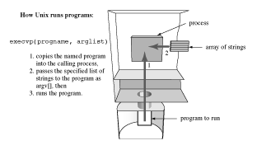

Slide 20
exec
#include <unistd.h>
int execl(const char *pathname, const char *arg0, ... /*(char*)0 */);
int execv(const char *pathname, char *const argv [] );
int execle(const char *pathname, const char *arg0, ...
/* (char *)0, char *const envp [] */);
int execve(const char *pathname, char *const argv [],
char *const envp [] );
int execlp(const char *filename, const char *arg0, ... /* (char *) 0 */);
int execvp(const char *filename, char *const argv [] );
六个函数返回：若出错则为- 1，若成功则不返回

Slide 21
exec( )系列：执行一个新程序的函数
参数定义：
#include <unistd.h>
  int execl(path,arg0[,arg1,...argn],0);
  char *path,*arg0,*arg1,...,*argn;
与fork()配合使用

Slide 22
一个程序中运行另一个程序
#include <unistd.h>
#include <stdio.h>
main()
{
char *arglist[3];
arglist[0]=“ls”;
arglist[1]=“-l”;
arglist[2]=NULL;
execvp(“ls”,arglist);
}
#include <unistd.h>
#include <stdio.h>
main()
{
execl(“ls”,”ls”,”-l”,NULL);
}

Slide 23
wait( )：等待子进程运行结束
用于进程间的同步
（1）wait暂停调用它的进程直到子进程结束
（2）wait取得子进程结束时传给exit的值
fork()
wait()
exit()

Slide 24
wait()
参数定义：
#include <sys/types.h>
#include <sys/wait.h>
  pid_t result = wait(int *statusptr)
返回值：-1 遇到错误； pid 结束进程的进程id

Slide 25
exit( )：终止进程的执行
参数定义：
#include <unistd.h>
#include <stdlib.h>
void exit(int status)

Slide 26
pid=fork( ); /*创建子进程*/
switch(pid)
{
case -1: /*创建失败*/
创建失败错误处理；
case 0: /*子进程*/
execl (path,arg0[,arg1,...argn],0);
execl执行出错处理；
default: /*父进程*/
wait (int *status); /*同步子进程*/
已等待到一个子进程结束；
exit(0); /*父进程正常退出*/
}

Slide 27
实验内容2
1、编写简单的shell：父进程获取用户输入，创建子进程来执行用户输入命令，父进程等待子进程结束后输出用户提示符等待用户继续输入命令。

